Slide 1
基于Python实现的代码托管系统
答辩学生：郭伟涛

Slide 2
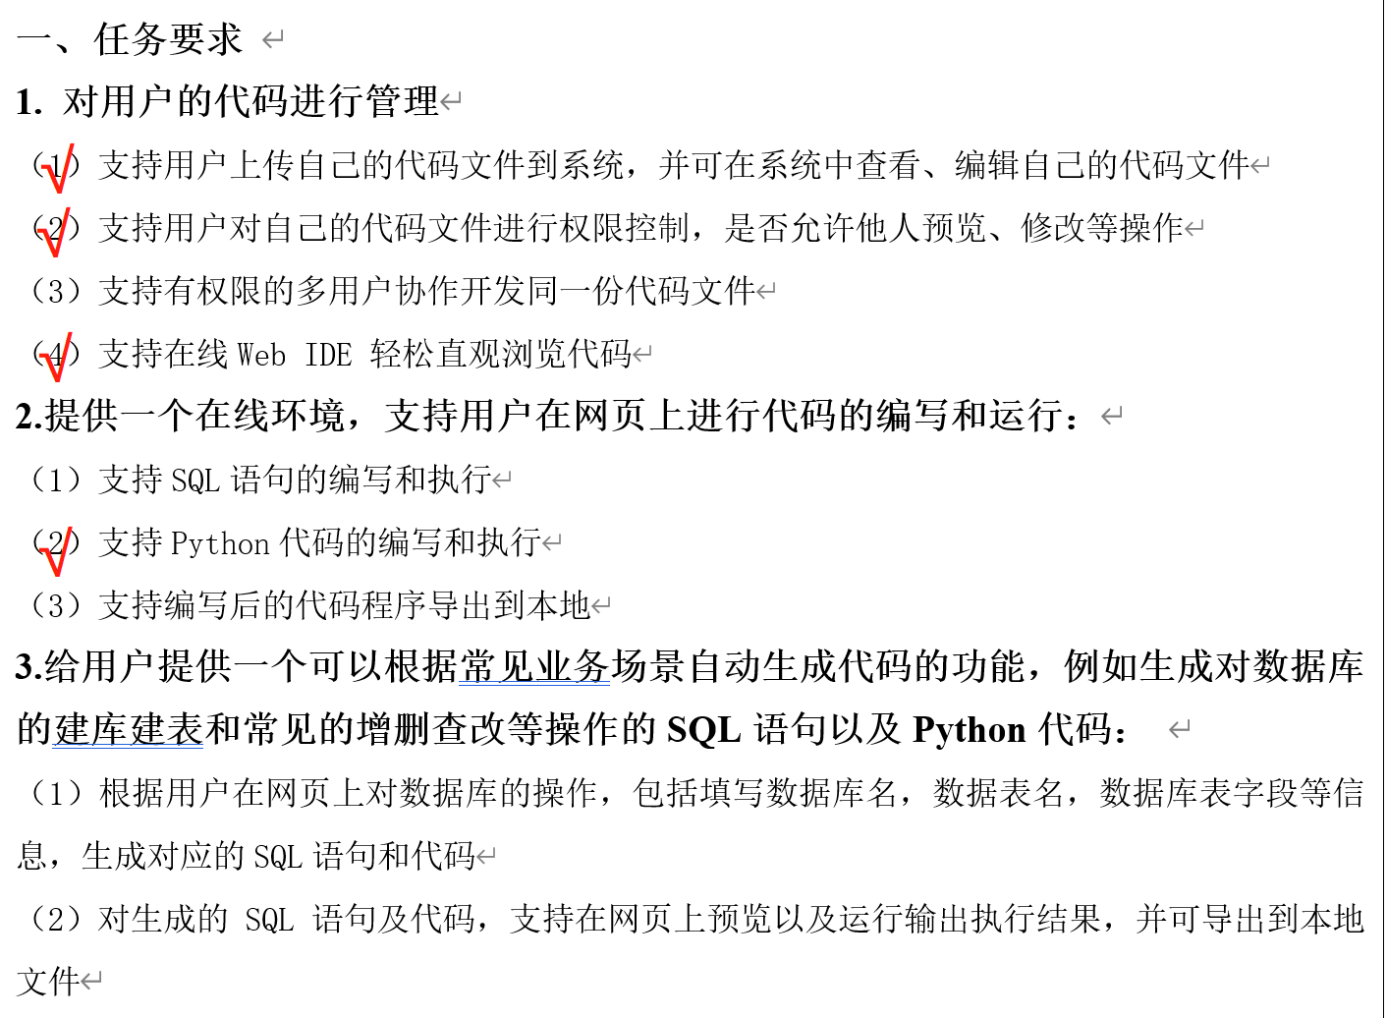
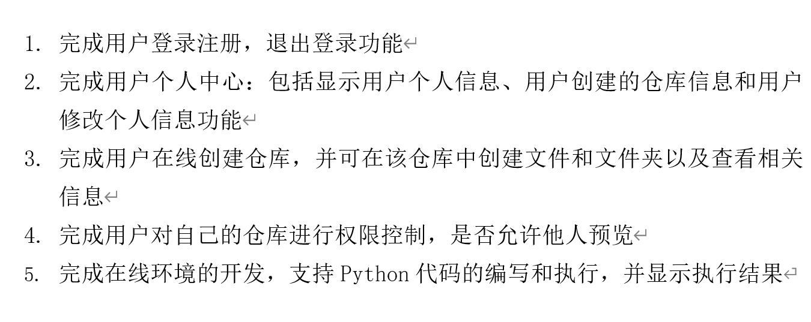
目前完成度对比图
已实现的功能
Notes:
总体实现了大概50%

Slide 3
文献阅读
代码托管：新一轮的开源热 [J].豆瑞星.互联网周刊.2012,第017期
开源项目代码托管平台在计算机专业教学中的应用 [J] . 赵海霞 ,李耀炜 ,吴庆涛 . 教育教学论坛 . 2020,第003期
蔡敏.Python语言的Web开发应用分析[J].无线互联科技,2019,(4).
李彬,王丹,沙明瑞.基于Django的任务信息系统的设计[J].科学技术创新,2019,(5).
陈剑雪.Python程序设计课程教学研究[J].南方农机,2019,(24).
[1]朱红. 基于MySQL集群实现的高性能数据库架构设计[D].上海交通大学,2014.
李桂林.HTML5在WEB前端开发中的应用研究[J].计算机产品与流通,2020(08):17.
俞华锋.基于HTML5的网页设计与实现[J].科技信息，2012（29）.
杜继明.Python语言的Web开发应用分析[J].数字通信世界,2022(01):76-78.
邱红丽,张舒雅.基于Django框架的web项目开发研究[J].科学技术创新,2021(27):97-98.
[1]曾浩.基于Python的Web开发框架研究[J].广西轻工业,2011,27(08):124-125+176.
Python web development with Django.[J]. Scitech Book News,2009,33(1).
Shyam Adamya,Mukesh Nitin. A Django Based Educational Resource Sharing Website: Shreic[J]. Journal of scientific research,2020,64(01).

Slide 4
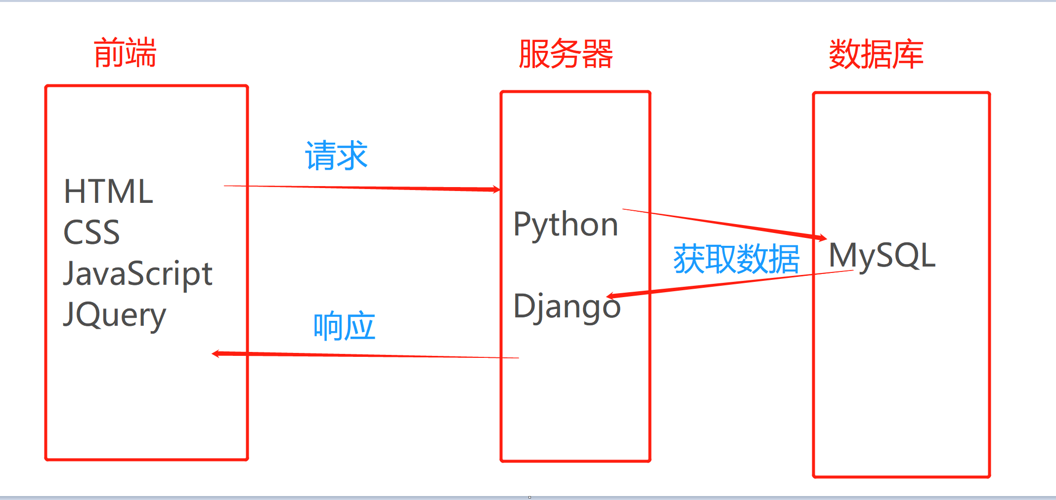

Slide 5
项目演示

